Slide 1
ESCUELA NORMAL DE EDUCACIÓN PREESCOLAR
Licenciatura en Educación Preescolar Ciclo Escolar 2017- 2018
Curso: Exploración del medio natural en el preescolar.
Alumna: Luisa Lucía Hernández Cruz
Grado: 1° Sección: “A”
N° Lista: 14

Slide 2
COMPETENCIAS PROFESIONALES:
Diseña planeaciones didácticas, aplicando sus conocimientos pedagógicos y disciplinares para responder a las necesidades del contexto en el marco de los planes y programas de educación básica.
Aplica críticamente el plan y programas de estudios de la educación básica para alcanzar los propósitos educativos y contribuir al pleno desenvolvimiento de las capacidades de los alumnos del nivel escolar.
Emplea la evaluación para intervenir en los diferentes ámbitos y momentos de la tarea educativa.

Slide 3
SECUENCIA DIDÁCTICA

Slide 4
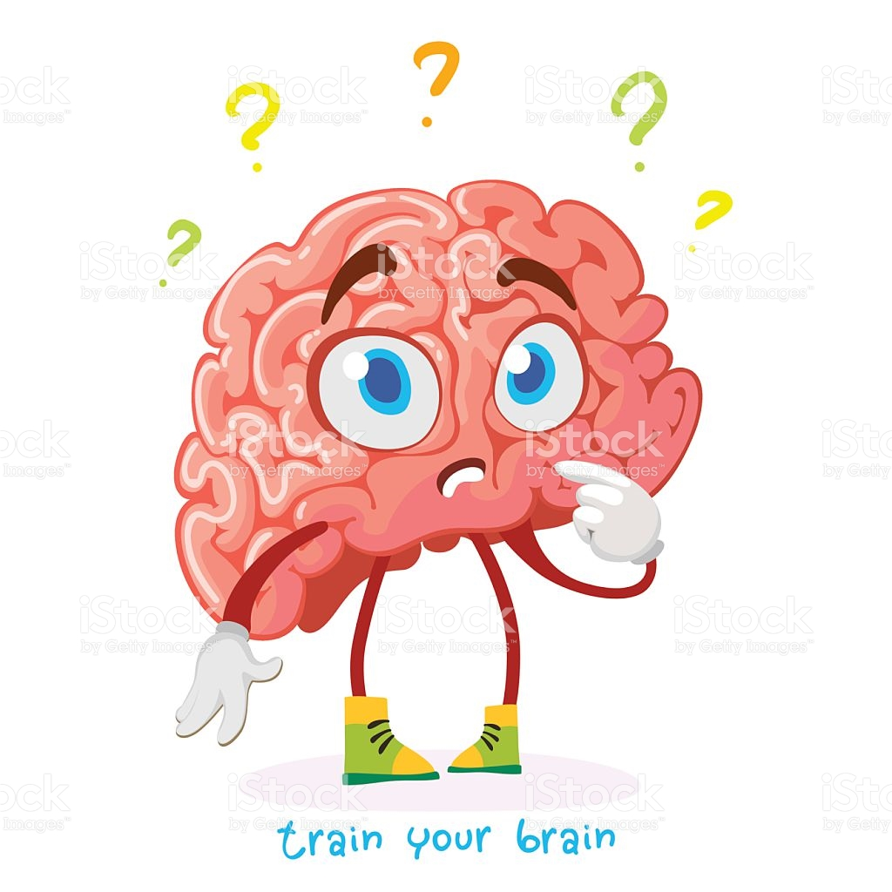
INTRODUCCIÓN:
El experimento que se mostrará a continuación tiene como objetivo demostrar cómo pequeñas cantidades de peso distribuidos de manera desigual, pueden no ser perceptibles para el cerebro humano.

Slide 5
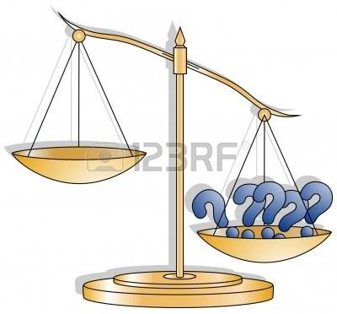
DISEÑO DE UN EXPERIMENTO:
“¿CUÁL ES MÁS PESADO?”

Slide 6
 | Plan de estudio 2011 | Modelo educativo 2018
Campo: | Pensamiento matemático. Exploración y conocimiento del mundo. | Pensamiento matemático. Exploración y comprensión del mundo natural y social.

Slide 7
 | Plan de estudio 2011 | Modelo educativo 2018
Aspecto: | Forma espacio y Medida Mundo natural
Eje: |  | Forma, espacio y medida. Mundo natural.

Slide 8
 | Plan de estudio 2011 | Modelo educativo 2018
Competencia: | Utiliza unidades no convencionales para resolver problemas que implican medir magnitudes de longitud, capacidad, peso y tiempo, e identifica para qué sirven algunos instrumentos de medición. Entiende en qué consiste un experimento y anticipa lo que puede suceder cuando aplica uno de ellos para poner a prueba una idea.
Tema: |  | Exploración de la naturaleza. Magnitudes y medidas

Slide 9
 | Plan de estudio 2011 | Modelo educativo 2018
Aprendizajes esperados: | Realiza estimaciones y comparaciones perceptuales sobre las características medibles de sujetos, objetos y espacios. Verifica sus estimaciones de longitud, capacidad y peso, por medio de un intermediario. Propone qué hacer, cómo proceder para llevar a cabo un experimento y utiliza los instrumentos o recursos convenientes, como microscopio, lupa, termómetro, balanza, regla, tijeras, goteros, pinzas, lámpara, cernidores, de acuerdo con la situación experimental concreta Comunica los resultados de experiencias realizadas. | Compara distancias mediante el uso de un intermediario. Mide objetos o distancias mediante el uso de unidades no convencionales Experimenta con objetos y materiales, para poner a prueba sus supuestos.

Slide 10
Ambiente de aprendizaje: Aula de clases
Materiales/Recursos: Dispositivo digital con conexión a internet, youtube, proyector, objetos del aula de clase con diferente peso, venda o pedazo de tela para tapar los ojos y una balanza o báscula.
Organización grupal: Individual y grupal
Grado: 2º | Tiempo: 20 minutos aproximadamente.

Slide 11
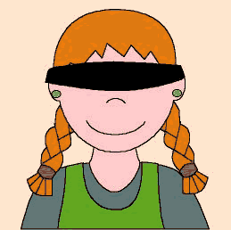
PASO #1:
Pasar a un niño al frente del aula y vendarle los ojos.

Slide 12
PASO #2:
Colocar un objeto del aula en cada mano del niño y preguntar: “¿cuál pesa más?”

Slide 13
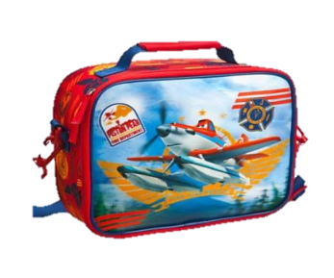
PASO #3:
Repetir varias veces con distintos objetos de diferente peso y pasar al frente a distintos niños

Slide 14
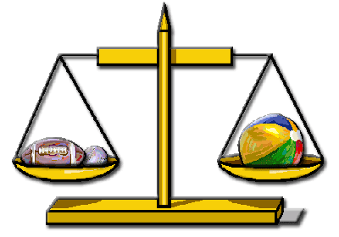
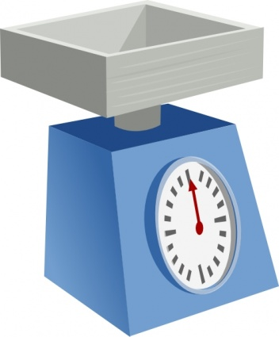
PASO #4: Observar y verificar las estimaciones con el uso de una balanza y preguntar: “¿Cuál pesa más’, “¿Estabas en lo correcto?”.

Slide 15
Para finalizar y reforzar lo aprendido, observar el siguiente vídeo:
https://www.youtube.com/watch?v=hZINVpW6Dcg

Slide 16
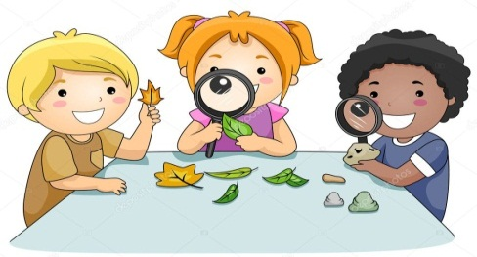
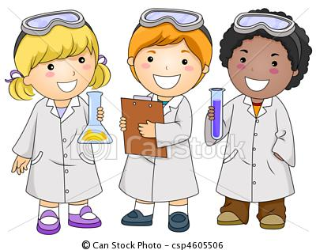
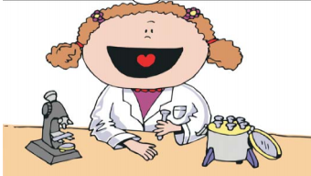
DATO CIENTÍFICO:
La intención principal de la enseñanza de ciencia en el preescolar, es formar seres humanos con una visión integral, promoviendo el desarrollo de habilidades de pensamiento científicas en los niños; como el cuestionar y reflexionar. Esto le permitirá al niño desarrollar una actitud científica y convertirse en un ser reflexivo, crítico y analítico; capaz de seguir un método para realizar investigaciones a partir de la información disponible, formular hipótesis y verificar las mismas mediante la experiencia.

Slide 17
REFERENCIAS BIBLIOGRÁFICAS:
SEP. (2011) Programa de estudio 2011 Guía para la educadora. Educación Básica Preescolar.
SEP (2018) Modelo educativo 2018. Aprendizajes Claves
Imágenes google
https://muyfitness.com/experimentos-distribucion-peso-info_1960/
http://www.juntadeandalucia.es/educacion/webportal/ishare-servlet/content/c175067e-3ac3-4c07-b0b8-7bcac6c87690
https://www.youtube.com/watch?v=hZINVpW6Dcg

